Slide 1



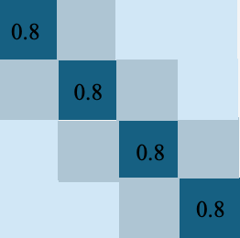
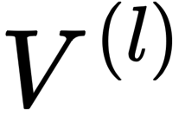
LayerNorm
Softmax
M
Softmax
M

Slide 2


LayerNorm
Softmax
M
Softmax
M

